Slide 1
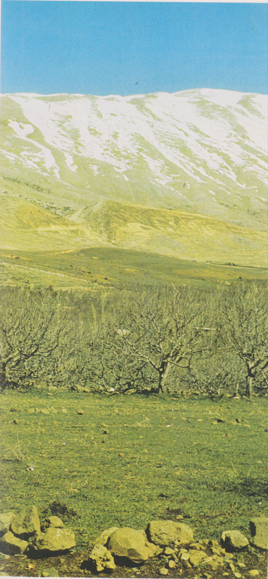
Monte Hermon-

Slide 2
Il Monte Hermon, (in arabo: جبل الشيخ ‎, Jabal al-Shaykh, in ebraico: הר חרמון‎?, Montagna del vecchio), è un massiccio montuoso al confine tra Siria, Libano e Israele. Costituisce la parte più meridionale della catena dell'Antilibano. È formato da tre cime, la più alta delle quali raggiunge i 2.814 m. La roccia che compone l'Hermon è di tipo calcareo

Slide 3
Sorgenti del Giordano ai piedi dell’Hermon.

Slide 4
Panoramica del Monte Hermon, visto da Manara sulle alture di Naftali, in Israele

Slide 5
Snowy Mount Hermon as seen from Mt. Bental.

Slide 6
The Mount Hermon ski resort on the southeastern slopes of the mountain

